Slide 1
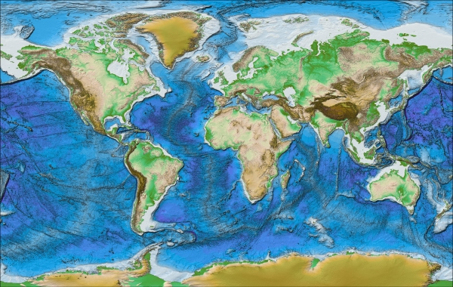
VOJENSKÁ TOPOGRAFIE
Měření na mapách

Slide 2
Cíl tématu
Cíl: určit polohy bodů v souřadnicích, měřit vzdálenosti, určit nadmořskou výšku a sklon svahu.
Průběh: teoretický a praktický popis určování polhy bodů
Otázky: definovat ekvidistance, popsat rozdíl mezi zeměpisnou šířkou a délkou, vyčíst reálné vzdálenosti z map

Slide 3
Měření na mapách
Metody měření na mapách jsou též nazývány kartometrickými metodami a patří mezi ně úlohy:
Určování polohy bodů v souřadnicích;
měření vzdáleností;
měření orientačních směrů nebo úhlů;
určování nadmořských výšek;
určování sklonu svahů.

Slide 4
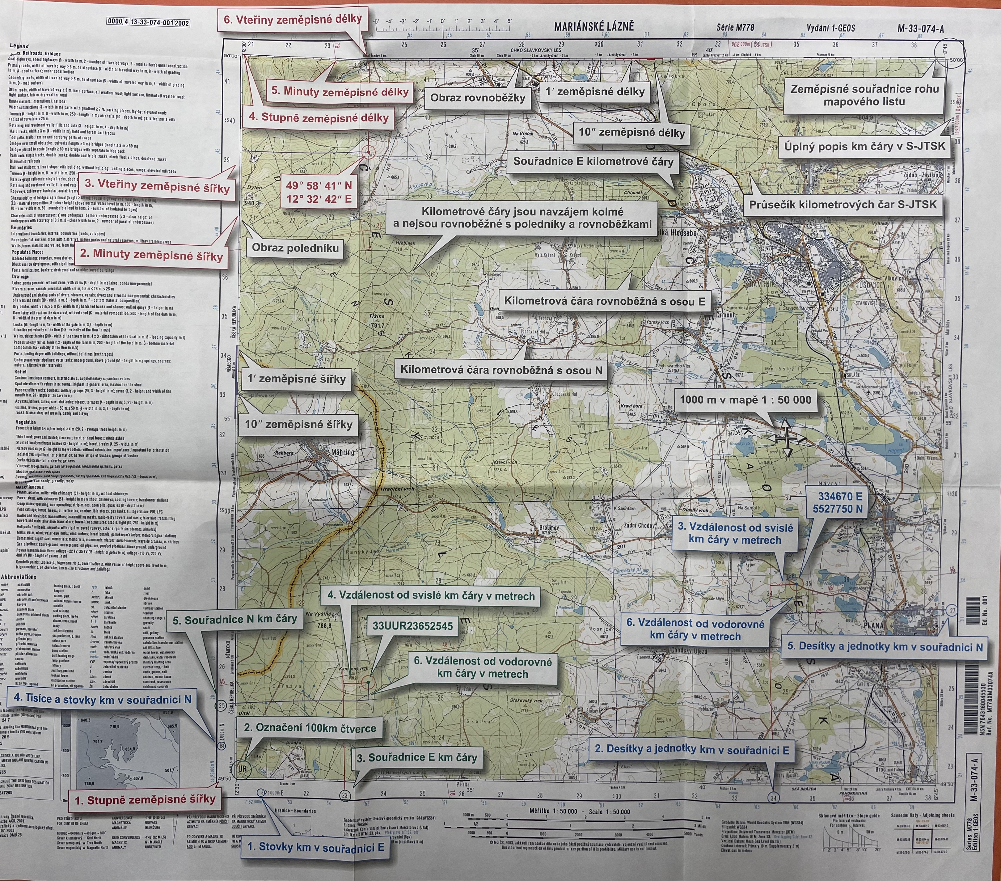
Určování polohy bodů v zeměpisných souřadnicích:

Slide 5
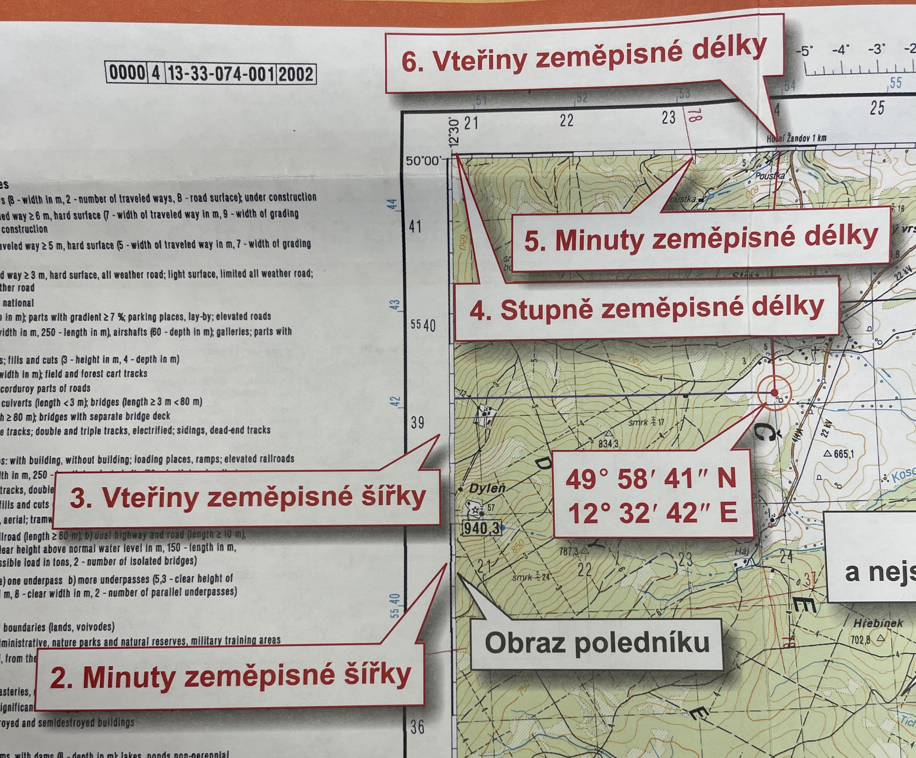
Zeměpisná šířka i délka je v rámu listu mapy dále dělena na dílky, které udávají celé minuty zeměpisné šířky a délky.
Minutové dělení je vyznačeno ryskami v ploše mapy (při vnitřním rámu).
Dílek jedné minuty je dále rozdělen slabými příčnými ryskami na dílky po 10′′.
Poloha bodu vyjádřená zeměpisnými souřadnicemi je určována pomocí rovnoběžek vedených neznámým bodem se severním (jižním) a východním (západním) okrajem mapy.
Rovnoběžky jsou vedeny tak, aby proťaly nejbližší dělení zeměpisné šířky a zeměpisné délky v rámu listu mapy.

Slide 6
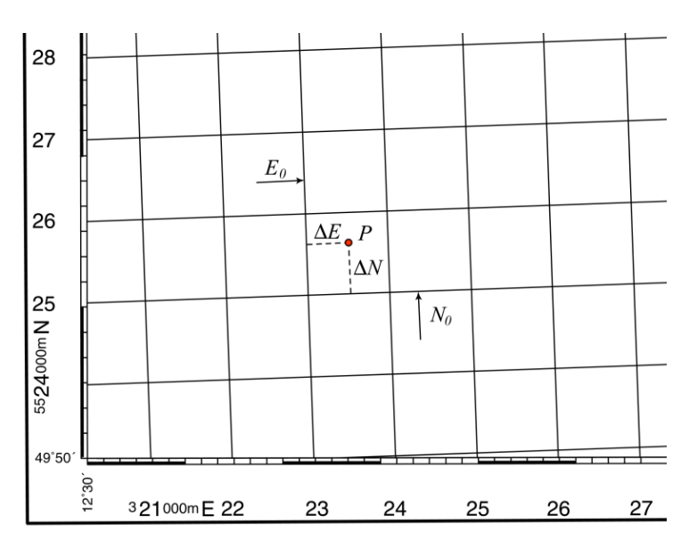
Určování bodů v rovinných pravoúhlých souřadnicích
Určování polohy bodů v rovinných pravoúhlých souřadnicích.
Každá čára kilometrové sítě je popsána jednotkami a desítkami kilometrů; stovky (u N i tisíce) kilometrů jsou vyznačeny menšími číslicemi.
Rovinné pravoúhlé souřadnice bodu P se odvozují interpolací mezi zakreslenými a popsanými čarami pravoúhlých rovinných souřadnic.

Slide 7
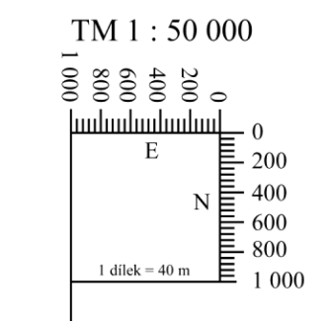
K rychlému určování souřadnic bodů vyznačených na mapě je vhodné použít souřadnicové měřítko,
Představuje měřítko s dvojicí na sebe kolmých stupnic s dělením, které odpovídá grafickému měřítku příslušné topografické mapy.

Slide 8
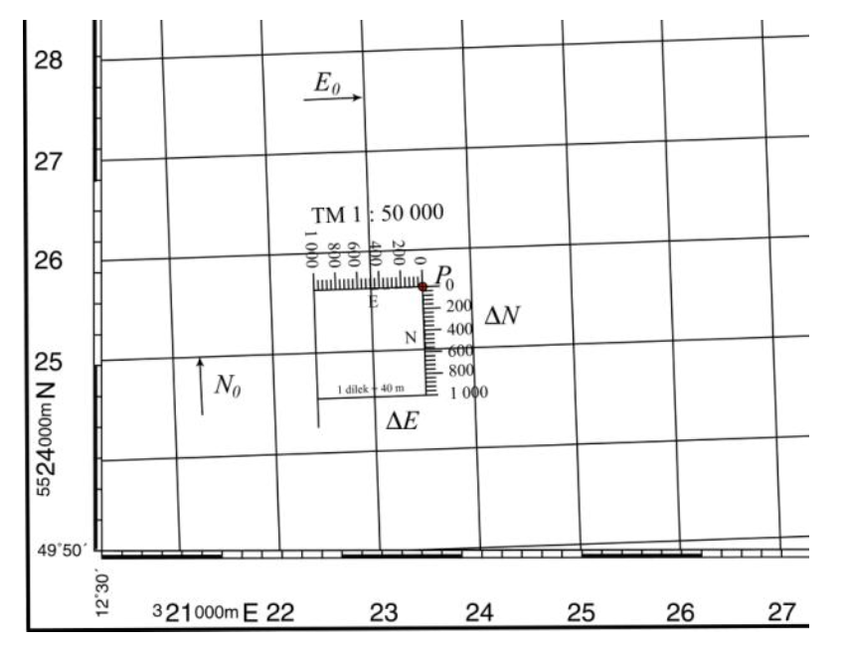

Slide 10
Měření vzdálených ploch
Konstrukce topografických map dovoluje velmi snadné a rychlé určování jak přímých vzdáleností, tak i vzdáleností po dané ose.
Notes:
Papír vhlkost
Pravítko

Slide 11
Měření přímých a křivých vzdáleností
Měření vzdáleností na mapách nahrazuje měření vzdáleností v terénu nebo jejich odhad, zejména při určování vzdáleností k orientačním bodům, zjištěným cílům nebo při topografické přípravě podle mapy.
Notes:
a) Měřením na mapě pomocí délkového pravítka s milimetrovým dělením je změřena délka
d = 90,8 mm
b) Převod délky d z měřítka mapy do skutečného rozměru v přírodě je dán vztahem
( 4-5 ). Potom je délka: D = 50 000.90,8 mm = 4 540 000 mm = 4 540 m
c) Převod vodorovné vzdálenosti D na šikmou spojnici Ds bodů A, B v terénu pomocí vztahů ( 4-6 ):

Slide 12
Kontrolní otázky
Co je to ekvidistance?
Popište rozdíl mezi zeměpisnou šířkou a délkou?
Změřená délka d= 90,8 mm, mapa 1:50 000, jaká je reálná vzdálenost?
Notes:
a) Měřením na mapě pomocí délkového pravítka s milimetrovým dělením je změřena délka
d = 90,8 mm
b) Převod délky d z měřítka mapy do skutečného rozměru v přírodě je dán vztahem
( 4-5 ). Potom je délka: D = 50 000.90,8 mm = 4 540 000 mm = 4 540 m
c) Převod vodorovné vzdálenosti D na šikmou spojnici Ds bodů A, B v terénu pomocí vztahů ( 4-6 ):

Slide 13
Seznam literatury
Vojenská topografie (2008)

